Slide 1
שכבת הרשת - DHCP
קרדיט – ברק גונן

Slide 2
בעיה
"לכל איש יש שם שנתן לו אלוהים ונתנו לו אביו ואימו"
מי נותן שם למחשב?
מה יקרה אם יהיו לנו שני מחשבים עם אותו שם ברשת?

Slide 3

מחשב עם זיכרון – הקצאה סטטית
אפשר לקבוע כתובת IP קבועה (סטטית) במחשב
הדרכה: בספר הלימוד
חישבו- מדוע הקצאה סטטית לא נפוצה?
קשה לנחש כתובת IP שתהיה ייחודית בעולם
גם מאחורי NAT- צריך לוודא שאין התנגשות עם רכיב אחר ברשת המקומית
הקצאה לא יעילה של כתובות IP
שומרים כתובת גם למי שמנותק

Slide 4
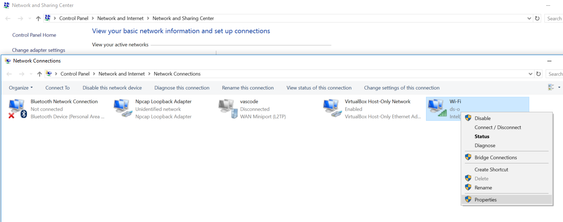
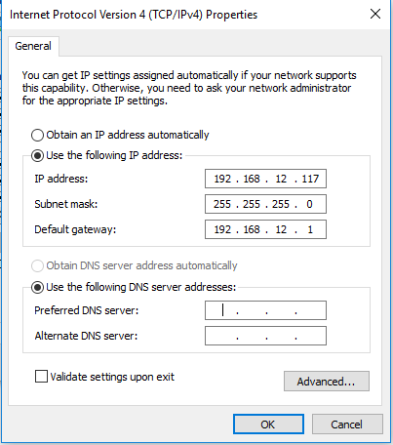
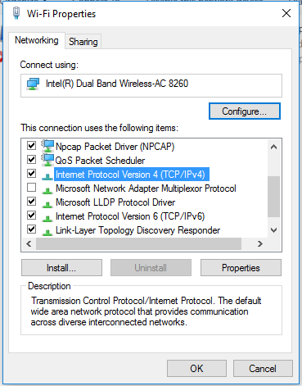
הקצאה סטטית

Slide 5

הקצאה דינמית של כתובת IP
הרעיון: הרשת תקצה למשתמשים את כתובות ה-IP לפי הצורך
IANA יקצה לכל ISP אוסף כתובות IP ייחודי (לדוגמה 1.2.0.0/16)
ה-ISP יקצה כתובת זמנית לכל משתמש
חישבו- מה היתרונות של שיטה זו?
אין צורך בעבודה ידנית
אין בעיה של התנגשויות עם כתובות IP אחרות
שימוש יעיל יותר בכמות כתובות ה-IP
רק מי שמחובר מקבל כתובת
מאפשר מעבר בין רשתות

Slide 6


מעבר בין רשתות (נדידה)
נניח שיש בעולם רק כתובות IP קבועות
לפטופ מחובר לנתב wifi ברשת 1.2.3.0/24
הלפטופ בעל כתובת קבועה 1.2.3.4
מעבירים את הלפטופ לרשת 5.6.7.0/24
חישבו- איפה הבעיה?
כל החבילות שמיועדות ל-1.2.3.4 ימשיכו להישלח ל- 1.2.3.0/24 ולא יגיעו אל הלפטופ
5.6.7.0/24
1.2.3.4
1.2.3.0/24

Slide 7
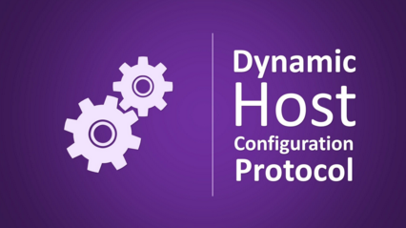
פרוטוקול DHCP
פרוטוקול DHCP אינו פרוטוקול של שכבת הרשת אלא נמצא מעליה
היינו צריכים ללמוד את שכבת הרשת כדי להבין אותו
הבעיה שהפרוטוקול פותר: איך להקצות כתובת IP לרכיב שאין לו IP?
אם אין לי IP, איך אפשר לשלוח לי IP?
תכננו איך ניתן לבצע זאת, חישבו על הבעיות שעלולות להתרחש

Slide 8

שלבי פרוטוקול DHCP
לפרוטוקול DHCP ארבעה שלבים:
Discover
Offer
Request
Ack

Slide 9
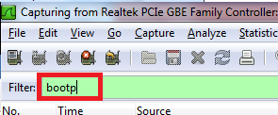
תרגיל 7.9 מודרך
בצעו את תרגיל 7.9 מודרך:
מחקו את כתובת ה-IP שלכם (ניתן לחלופין לבצע ipconfig /renew או להחליף רשת wifi)
צפו בהודעת הניתוק ב-wireshark
מצאו 4 חבילות DHCP (הפילטר הוא bootp)
התמקדו בחבילה הראשונה בלבד - Discover

Slide 10
שלבי DHCP- Discover
Discover: נשלח הודעה שמשמעותה "האם יש כאן שרת DHCP שיכול להקצות לי כתובת IP?"
ענו על השאלות הבאות לאחר שחקרתם את התשובה ב-wireshark
לאיזו כתובת IP נשלח את ההודעה?
כיוון שלא ידוע לנו ה-IP של השרת, נשלח Broadcast IP
מאיזו כתובת IP נשלח את ההודעה?
כיוון שלא ידועה לנו הכתובת שלנו, נשלח 0.0.0.0 פיקטיבי
מהו עשוי להכיל שדה ה-option?
ייתכן ונבקש את כתובת ה-IP האחרונה שהשתמשנו בה

Slide 11
שלבי DHCP- Offer
Offer: השרת שולח הודעה שמשמעותה "אתה יכול לקבל את ה-IP הבא"
חקרו את חבילת ה-offer ב-wireshark
מאיזו כתובת IP נשלחת ההודעה?
מכתובת ה-IP של שרת ה-DHCP
לאיזו כתובת IP נשלחת ההודעה?
לכתובת Broadcast IP
לעיתים, לכתובת שהלקוח ביקש לקבל
מה מכיל שדה ה-option?
את משך הזמן (lease time) שכתובת ה-IP המוצעת תהיה בתוקף

Slide 12
שלבי DHCP- Request, Ack
אפשרי מצב ששני שרתי DHCP ישלחו DHCP Offer
לדוגמה, שני שרתי DHCP באותה רשת, כל אחד מחזיק מרחב כתובות IP שונה
Request: הלקוח שולח הודעה שמשמעותה "אני מבקש את ה-IP ששמרת עבורי"
אם יש שרת DHCP נוסף, הוא יוכל לשחרר את ה-IP ששמר ללקוח
Ack: השרת מאשר ללקוח את השימוש ב-IP שהקצה עבורו

Slide 13
DHCP - סיכום
הסבירו מה היתרונות של הקצאת IP דינמית?
מהם שלבי ה-DORA של DHCP?
נניח שכתובת ה-IP של שרת ה-DHCP היא 1.2.0.1 והוא מקצה ללקוח את הכתובת 1.2.0.7. השלימו את השדות בשכבת הרשת:
שלב | Source IP | Destination IP
Discover
Offer
Request
Ack
255.255.255.255
0.0.0.0
255.255.255.255
1.2.0.1
255.255.255.255
0.0.0.0
1.2.0.7
1.2.0.1

